Slide 1
Réunion d’avancement du 23/06/2022
Tristan Cornière
Lenny Laffargue
Isabelle Van Leeuwen

Slide 2
Ordre du jour
Partie Hard:
Présentation de la carte interface
Avancée sur la conception de la station de charge
Partie FPGA:
Schéma du prétraitement IMU
Schéma du Dijkstra
Connexion et communication entre FPGA et Soft
Partie Soft:
Linux embarqué PYNQ fonctionnel
Présentation de l'architecture de projet Soft
Avancées sur l'utilisation des données odométriques, IMU et NFC
Commun:
Présentation de l'architecture Mécanique du robot
Déplacement par commande manuel du robot et de l’utilisation du Dijkstra

Slide 3
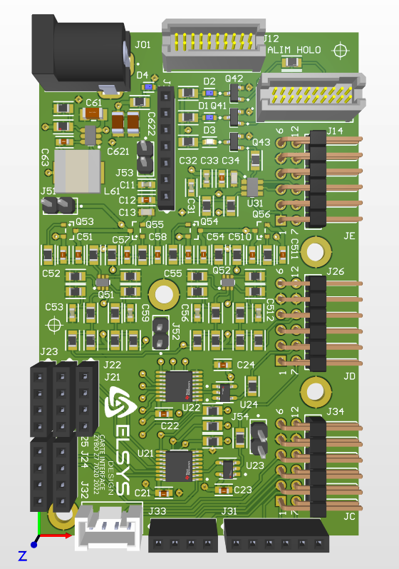
Hard: Carte interface

Slide 4
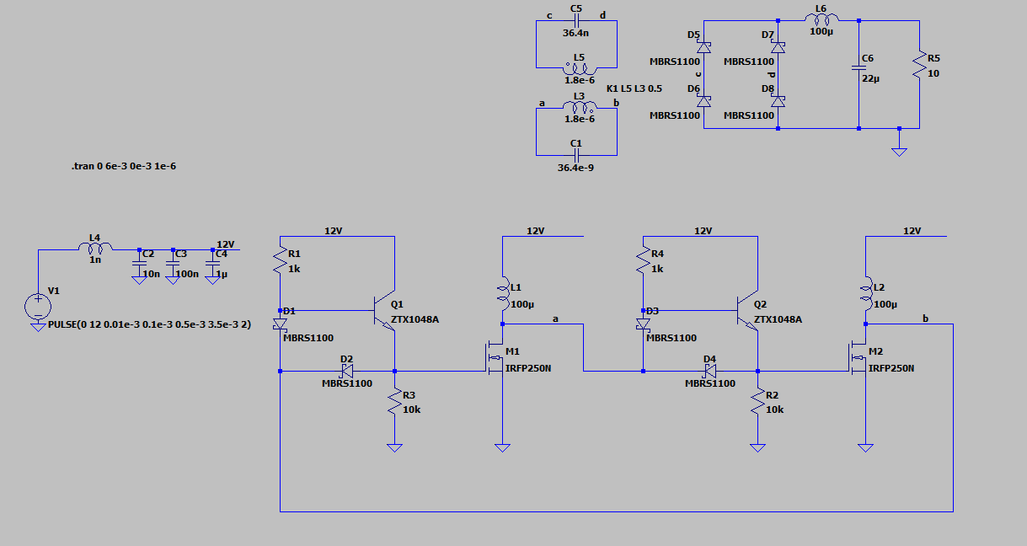
Hard: Conception de la station de charge

Slide 5
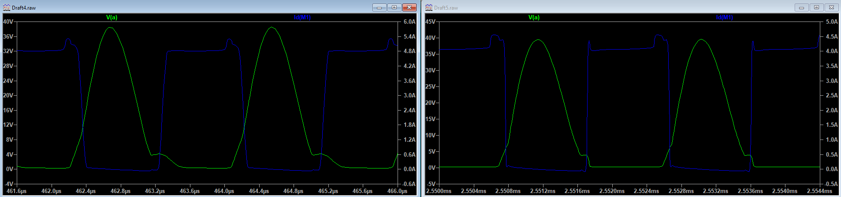
Hard: Conception de la station de charge

Slide 6
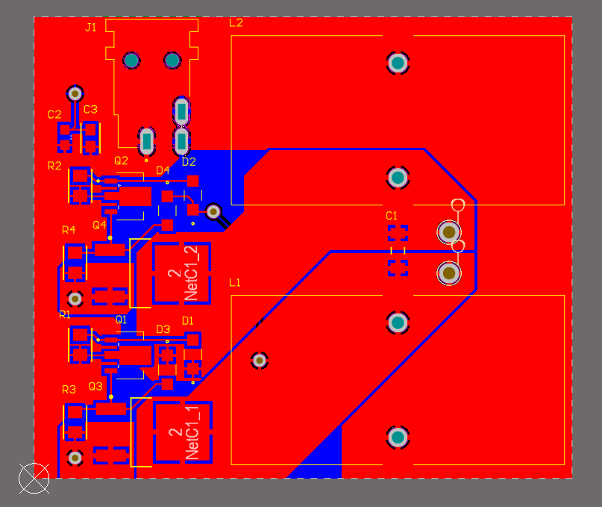
Hard: Conception de la station de charge

Slide 7
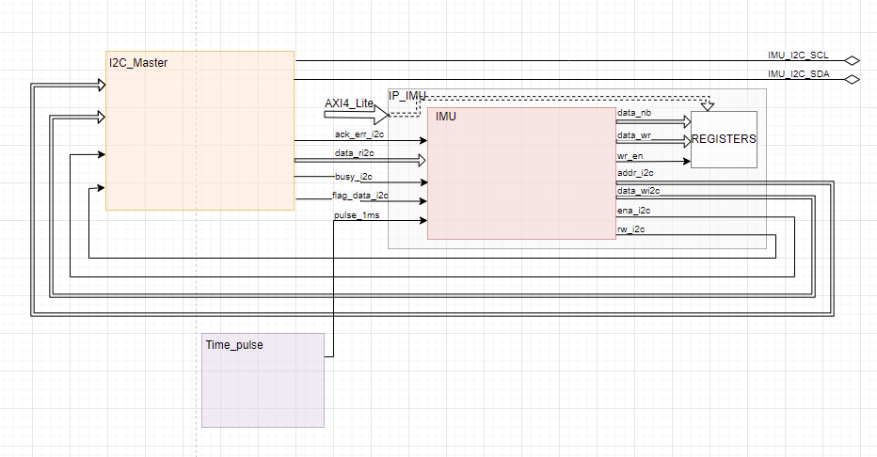
FPGA: Schéma du prétraitement IMU

Slide 8
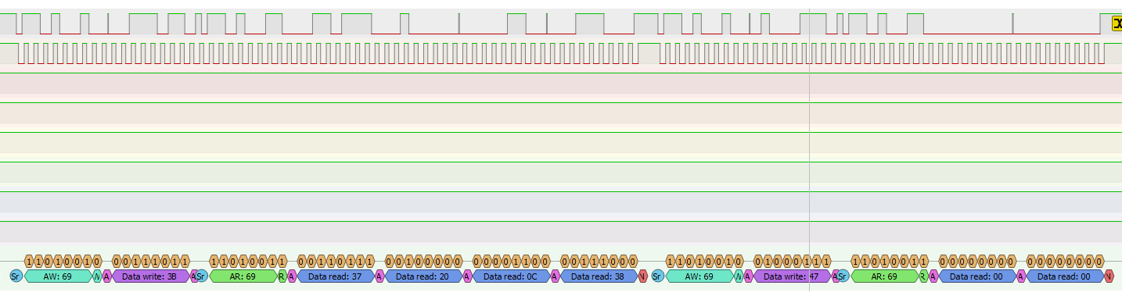

FPGA: Schéma du prétraitement IMU
Read acc_x = not (0011011100100000) = 1100100011011111 = 0xC8DF
Read acc_y = not(0000110000111000) = 1111001111000111 = 0xF3C7

Slide 9
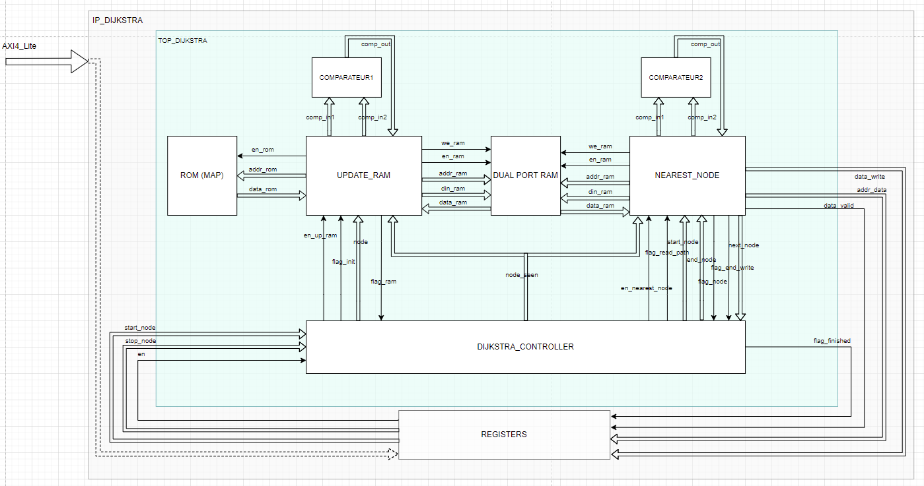
Schéma du Dijkstra

Slide 10
FPGA: Communication FPGA - Soft
Mise en place d’une communication avec le soft via des AXI 4 lite:
Plus de lectures dans la RAM
Simple d’accès pour le soft et plus simple à géré côté FPGA
Tests sur Vitis avant d’effectuer des tests sur Pynq ➔ Vitis IDE permet de regarder plus facilement dans les différentes adresses mémoires.
Développement de drivers pour les différents IPs créés
En attendant de recevoir le NFC et un nouvel IMU : début du développement du code pour les Ultrasons

Slide 11

Soft: Linux embarqué PYNQ fonctionnel
Fichiers de build du Linux sous git avec Readme

Slide 12
Soft: Architecture de projet Soft
Manual
IMU
Moteurs
Localisation
Odométrie
Gestionnaire de mission
Evitement d’obstacles
NFC
Détection balises
Auto
Balises
Gestionnaire IHM
Gestionnaires d’alertes
Navigation
IHM
Dijkstra

Slide 13
Soft: Préparation au calcul de Localisation
AccX
AccY
AccZ
IMU
GyrX
GyrY
GyrZ
AHRS
Déclinaison magnétique
+ gravité
AccN
AccE
AccS
Filtre de Kalman
P(t) = P(t-1)+V*Δt + ½ Acc*Δt²
MagX
MagY
MagZ
VitY
VitZ
Odom
AngZ
DistX
DistY

Slide 14
Derniers éléments
Architecture Mécanique
Déplacement Manuel et utilisation du Dijkstra

Slide 15
Déplacement Manuel et utilisation du Dijkstra

